Slide 1
Sistemul de operare Symbian
UNIVERSITATEA "POLITEHNICA" BUCUREŞTI
FACULTATEA DE ELECTRONICĂ, TELECOMUNICAŢII ŞI
TEHNOLOGIA INFORMAŢIEI
Conducător proiect:
Conf. Dr. Ing. Ştefan Stăncescu
Masterand: Ing. Oana-Viorica MARDARE

Slide 2
Introducere
Symbian este un sistem de operare mobil open-source realizat pentru smartphone-uri si intretinut momentan de Accenture. Symbian a fost initial dezvoltat de catre Symbian Ltd., ca un descendent a lui Psion EPOC si ruleaza exclusiv pe procesoare ARM. EPOC a fost o familie de sisteme de operare grafice dezvoltata de Psion pentru dispozitive portabile, in principal PDA-uri. In iunie 1998, Psion Software a devenit Symbian Ltd., o reuniune intre Psion si producatorii de telefoane Erixsson, Motorola si Nokia. Cu lansarea versiunii 6, EPOC a devenit cunoscut simplu ca Symbian OS. In momentul de fata, Symbian-ul este o platforma open-source dezvoltata de Symbian Foundation in 2009, ca succesor al originalului Symbian OS. Symbian a fost folosit de mai multe branduri de telefoane mobile importante, cum ar fi Samsung, Motorola, Sony Ericcson si, cel mai important, Nokia. A fost cel mai popular sistem de operare mobil pe o medie la nivel mondial, pana la sfarsitul anului 2010, cand a fost depasit de catre Android.

Slide 3
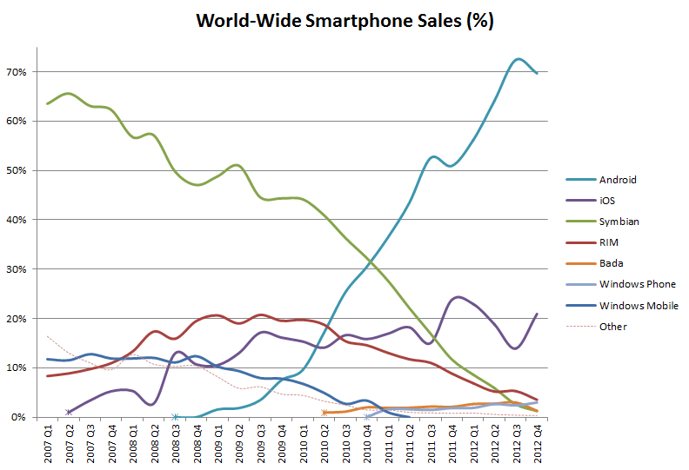

Slide 4
Arhitectura sistemului de operare Symbian
Sistemul de operare Symbian urmareste un numar mic, dar important, de principii de proiectare. Multe dintre aceste principii au evoluat ca raspuns al produsului atunci cand era dominant find primul proiectat. Aceste principii se pot rezuma la urmatoarele reguli simple:
Datele utilizatorului sunt sacre.
Timpul de utilizare este pretios.
Toate resursele sunt limitate.

Slide 5
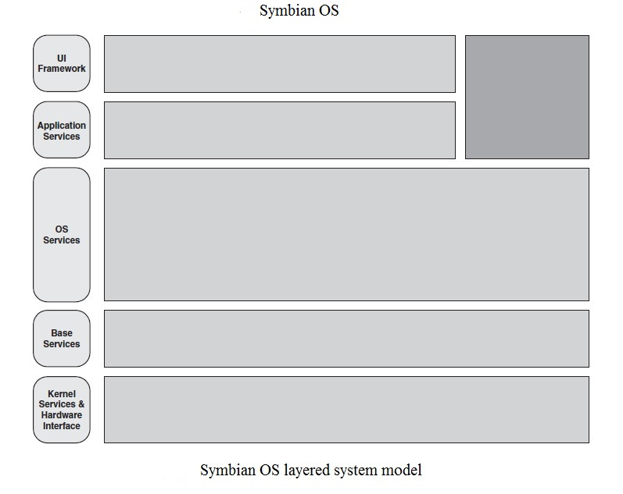

Slide 7
Nivelele din modelul sistemului sunt definite astfel:
Toate serviciile oferite de un nivel sunt la acelasi nivel de abstractizare.
Un nivel este relativ logic si relativ autonom.
Un nivel ofera servicii catre nivelurile superioare.
Un nivel trimite taskuri catre nivelele inferioare.
Dependetele fluxului sunt de la nivelele superioare la cele inferioare.
Cererile circula in jos.
Notoficarile circula in sus.
Un nivel genereaza servicii pe cat posibil prin intermediul interfetelor externe, care pot fi separate de interfetele interne disponibile in interiorul nivelului respectiv.
Un nivel poate fi o unitate de livrare.

Slide 8
Kernelul si interfata hardware
Nivelul serviciilor kernelului si interfata hardware este nivelul cel mai inferior al sistemului de operare Symbian. Acesta contine kernelul sistemului si componentele suportate.
Este responsabil pentru serviciile fundamentale ale sistemului de operare:
Bootrapping-ul dispozitivului fizic sau emulat pentru a oferi initializarea de baza a hardware-ului.
Crearea si gestionarea abstractiilor fundamentale a kernelului sistemului de operare, de exemplu, fire, procese, spatii de adrese de memorie, si alte resurse, inclusiv cronometre s.a.m.d.
Programarea si intreruperea manipularii.
Limita maxima a incapsularii kernel-utilizator; toate procesele care ruleaza in mod privilegiat provin din acest nivel.
Incapsularea nivelul cel mai inferior al unui port al sistemului de operare (“base port”) pentru un harware nou.
Izolarea nivelurilor superioare de hardware-ul real.
Acces la dispozitive.

Slide 9
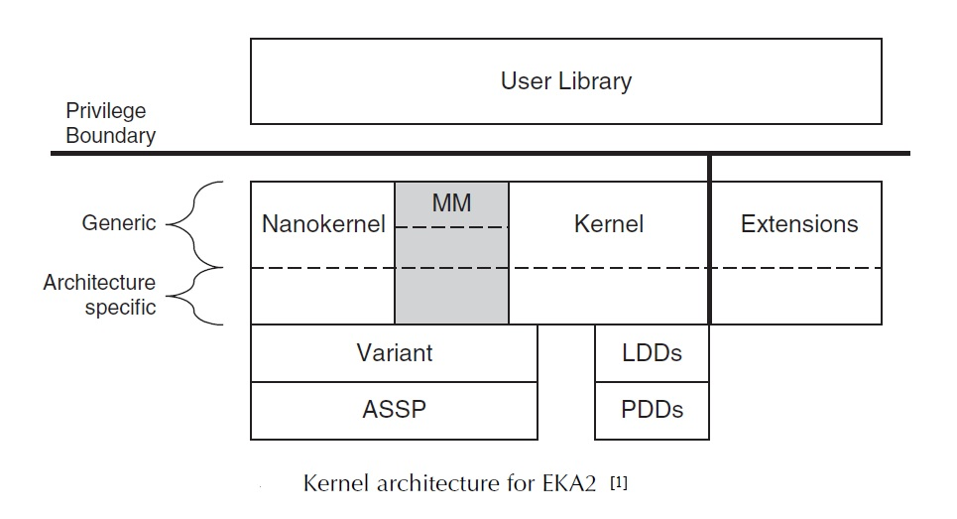

Slide 10
Limbaje de programare
Sistemul de operare Symbian ofera posibilitatea alegerii limbajului de programare. Symbian OS este scris in C++, acesta fiind considerat limbajul de programare principal. Exista mai multe platforme pentru Symbian OS care ofera un SDK pentru dezvoltarea aplicatiilor pentru dispozitivele care folosesc Symbian – principalele fiind S60 si UIQ. Producatorii de telefoane mobile au SDK-uri sau extensii downloadabile de pe site-ul producatorilor.SDK-urile contin documentatie, fisiere antet si fisierele biblioteca necesare pentru a construi software-ul sistemului Symbian, si un emulator Windows (“WINS”). Pana la versiunea 8 a Symbian-ului, SDK-urile includeau o versiune a compilatorului GCC necesar softwarelui pentru a rula pe telefon.
Programarea C++ a Symbian-ului este de obicei realizata cu un IDE (Integrated Debugging Environment). Un IDE este alcatuit din: editorul sursa, compilator si/sau interpretor si debugger.

Slide 11
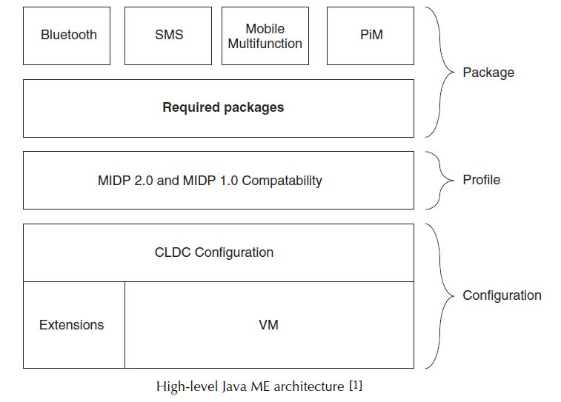
Subsistemul Java ME

Slide 12
Managementul memoriei
Nu utilizeaza modelul memoriei virtuale de swap pentru gestionarea memoriei.
Sistemul de operare Symbian este un sistem pe 32 de biti, ceea ce inseamna ca adresele pot ajunge pana la 4 GB.
Programele trebuie sa utilizeze adresele logice, care sunt mapate de catre sistem adreselor fizice.
Programele trebuie plasate arbitrar in memorie. La un timp dat, un program nu stie unde este in memorie, decifolosirea adreselor logice este importanta.

Slide 13
Unitatea de management a memoriei
Sistemul de operare Symbian imparte memoria in pagini logice si frame-uri fizice.
Dimensiunea unui frame este de obicei de 4KB, dar este variabila.
O dimensiune de 4KBa frame-ului inseamna un tabel de pagini cu peste un milion de intrari.
Cu limitari a dimensiunii memoriei, Symbian OS nu poate dedica 1MB pentru tabela de pagini.
Adopta o strategie a tabelei de pagini pe doua nivele:
Primul nivel, directorul paginii, ofera un link pentru al doilea nivel si este indexat de primii 12 biti ai adresei logice.
Acest director este retinut in memorie si este indicat de TTBR (translation table-base register).
Punctele de intrare ale directorului de pagini in nivelul secundar, este o colectie de tabele de pagini.
Aceste tabele ofera un link catre o pagina specifica din memorie si sunt indexate de cei 8 biti din mijloc ai adresei logice.
In final, pagina din memorie este indexata de ultimii 12 biti ai adresei logice.

Slide 14
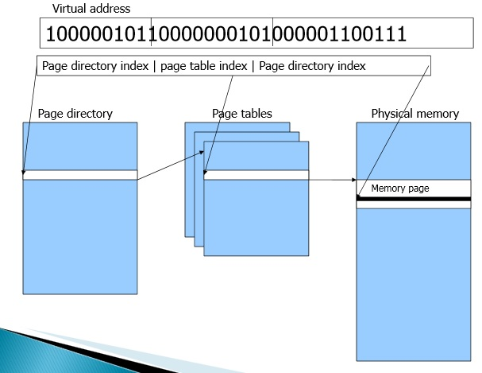

Slide 15
Sistemul de fisiere
Platformele pentru telefoanele mobile trebuie sa imparta aplicatiile media cu alte calculatoare, care cer si o forma de compatibilitate.
Cel mai des, se utilizeaza sistemul de fisiere FAT
In special, FAT16 este utilizat pentru tabela scurta de alocare si pentru ca nu are nevoie pentru fisiere mari.
Sistemul de operare Symbian trebuie sa implementeze cel putin sistemul de fisiere FAT16.
Implementarea serverului de fisiere al Symbian OS este construit asemanator cu VFS-ul de la Unix
Orientarea pe obiecte permite obiectelor ce implementeaza diverse sisteme de operare sa fie conectat la serverul de fisierele al Symbian-ului, permitand astfel diferite implementari ale sistemului de fisiere sa fie utilizate.
De exemplu, implementari ale sistemelor de fisiere NFS si SMB au fost create pentru sistemul de operare Symbian.

Slide 16
Comparatie cu alte sisteme de operare mobile [9]
Noutati | Symbian si windows | Doar Symbian | Doar Windows
Caracteristici | Cross Platform Touch Multi-voce Pregatiti pentru urmatoarea generatie Taste functionale configurabile Profiluri personalizabile Dictionare built-in Suport avansat pentru browsere Optiune de iluminare de fundal pentru salvarea bateriei Optiune de opriere a lui Mobile Speak in timpul citirii Suport pentru editarea de text Mod de ortografie fonetica | Suport pentru Nokia Voices Compatibil cu Mobile DAISY Player Compatibil cu Color Recognizer Patru jocuri gratuite (Mines, Spider, Tone Master, Fuse Mania) Suport pentru mesaje Fring si aplicatii VOIP | Built-in Braille Reader pentru a citi fisiere BRF Compatibil cu Mobile Geo Compatibil cu telefoane GSM si CDMA O mai buna sincronizare cu PC-ul prin intermediul Active Sync Caracteristica de rutare audio comutata Scriptare Suport imbunatatit pentru Windows Media Player Mod de confidentialitate Suport pentru mesageria Skype si aplicatii VOIP
Principalele aplicatii built-in third party | Cititor pentru carti audio Dictionare | KNFB Reader OCR TweetS60-client twitter MagnilinkGo OCR reader Fring Voip si Instant Messanging QuickWord text editor Emoze-aplicatie pentru e-mail Vocale Presse – aplicatie pentru stiri Kaywa 2D Barcode Reader | Microsoft Office Mobile (Word, Excel, PowerPoint, OneNote) Microsoft Voice Command MSN Messenger Skype Voip si Instant Messenging News Break RSS feed aggregator

Slide 17
Noutati | Symbian si windows | Doar Symbian | Doar Windows
Limbi | Brazilian Portuguese, Czech, Danish, Dutch, Dutch Belgian, English (UK and US), Finnish, French, Canadian French, German, Greek, Icelandic, Italian, Norwegian, Polish, Portuguese, Russian, Spanish, Swedish, Turkish | Arabic, Croatian, Lithuanian
Limbi suplimentare disponibile doar cu built-in-ul TTS |  | Bulgarian, Chinese Hong Kong, Chinese Taiwan, Hebrew, Hindi, Hungarian, Indonesian, Romanian, Serbian, Slovak, Tagalog, Urdu
Furnizorii TTS | Acapela, Loquendo, Fonix | Altix Polish, Galop Czech, Mbrola Croatian, E-Rethor Greek, Rosasoft Lithuanian, Sakrament Russian
Tastaturi externe | Stowaway Bluetooth keyboards (iGo): Sierra, Ultra-Slim, and Universal | Nokia SU-8W Wireless Keyboard
Retele suportate | GSM |  | CDMA

Slide 18
Noutati | Symbian si windows | Doar Symbian | Doar Windows
Producatori de telefonie suportati | Samsung | Nokia | Asus, Dopod, E-Ten, Fujistsu Siemens, HP, HTC, i-Mate, MiTAC, Motorola, O2, Palm, Pantech, Qtek
Dispozitive Braille acceptate | Freedom Scientific: Focus 40 Blue Optelec: Alva BC640, EasyLink 12 and EasyLink Keyboard Handytech: Braillino, Braille Wave, Easy Braille, and Braille Star Baum: BrailleConnect 12, PocketVario, and SuperVario Humanware: Brailliant, BrailleConnect, BrailleNote Classic, BrailleNote mPower, BrailleNote PK, and Key Maestro EuroBraille: esys12, esys40.
Pachete de produse |  | Mobile Speak Gold | Mobile Speak Adventure

Slide 19
Concluzii
Symbian este un sistem de operare mobil open-source realizat pentru smartphone-uri si intretinut momentan de Accenture. A fost cel mai popular sistem de operare mobil pe o medie la nivel mondial, pana la sfarsitul anului 2010, cand a fost depasit de catre Android. De la inceputul anului 2014 programul Symbian se va inchide. Pe piata inca mai exista telefoane care ruleaza pe Symbian. Si marele producator Nokia a trecut de la Symbian la Windows Phone deoarece Symbian-ul nu mai facea fata concurentei cu Android si IOS.

Slide 20
Bibliografie
Ben Morris, “The Symbian OS Arhitecture Sourcebook. Design and evolution of a Mobile Phone OS”, 2007
http://en.wikipedia.org/wiki/Symbian
http://www.slideshare.net/darshkotecha/seminar-report-14444581
http://www.slideshare.net/andreasjakl/symbian-os-gui-architectures
http://www.slideshare.net/andreasjakl/platform-security
http://www.slideshare.net/andreasjakl/symbian-os-memory-management
http://www.usebackpack.com/resources/351/download?1380537234
http://en.wikipedia.org/wiki/Mobile_operating_system
http://www.codefactory.es/en/products.asp?id=333

Slide 21
VA MULTUMESC!

